Slide 1
27б. Каскады из правильных многогранников

Slide 2
Правильные многогранники можно вписывать друг в друга.
При этом возможны следующие случаи:
Вершинами вписанного многогранника являются некоторые вершины описанного многогранника.
Вершинами вписанного многогранника являются середины ребер описанного многогранника.
Вершинами вписанного многогранника являются центры граней описанного многогранника.
Серединами ребер вписанного многогранника являются центры граней описанного многогранника.
Центрами граней вписанного многогранника являются некоторые центры граней описанного многогранника.
Последовательное вписывание друг в друга правильных многогранников называется каскадом.
Здесь мы рассмотрим возможные варианты вписанности правильных многогранников и покажем, что имеется 5! = 120 каскадов.

Slide 3
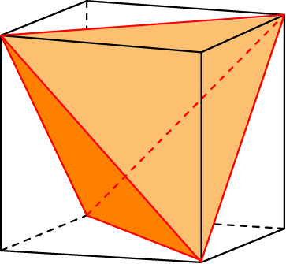
Куб и тетраэдр
Тетраэдр можно вписать в куб так, что вершинами тетраэдра будут некоторые вершины куба.
Notes:
В режиме слайдов ответ появляется после кликанья мышкой.

Slide 4

Упражнение 1
Найдите ребро тетраэдра, вписанного в единичный куб.
Ответ: $\sqrt{2}.$
Notes:
В режиме слайдов ответ появляется после кликанья мышкой.

Slide 5
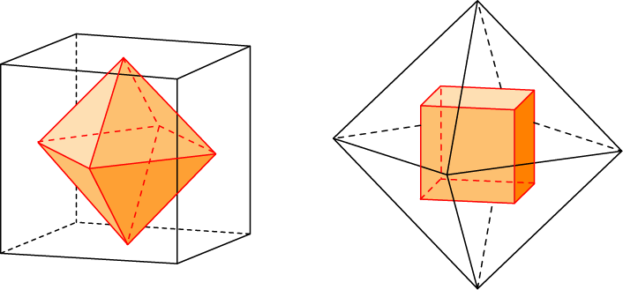
Куб и октаэдр
В куб можно вписать октаэдр. Вершинами октаэдра являются центры граней куба. В свою очередь, центры граней октаэдра образуют вершины вписанного в него куба.

Slide 6
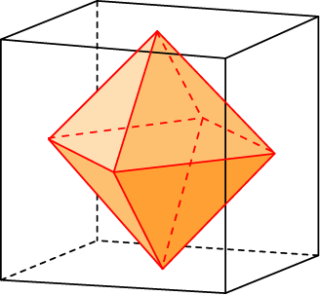

Упражнение 2
Найдите ребро октаэдра, вписанного в единичный куб.
$$\frac{\sqrt{2}}{2}.$$
Ответ:
Notes:
В режиме слайдов ответ появляется после кликанья мышкой.

Slide 7
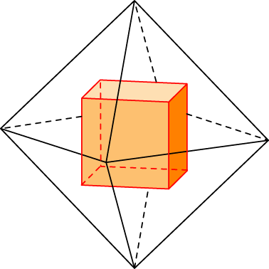

Упражнение 3
Найдите ребро куба, вписанного в единичный октаэдр.
$$\frac{\sqrt{2}}{3}.$$
Ответ:
Notes:
В режиме слайдов ответ появляется после кликанья мышкой.

Slide 8
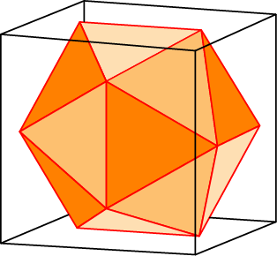
Куб и икосаэдр
В куб можно вписать икосаэдр так, что серединами ребер икосаэдра будут центры граней куба.

Slide 9
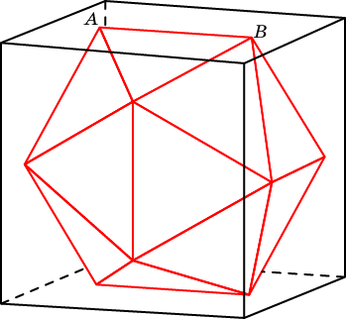
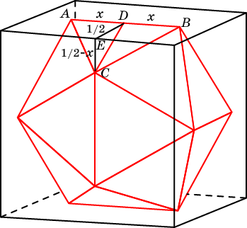
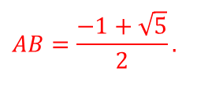

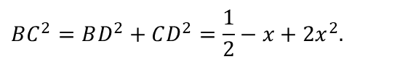
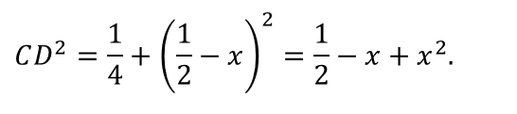
Упражнение 4
Впишем в куб икосаэдр. Для этого построим на гранях куба отрезки, параллельные ребрам и середины которых лежат в центрах граней. Одним из таких отрезков является отрезок AB. Соединим концы этих отрезков. В результате получим многогранник, гранями которого являются двадцать треугольников и в каждой вершине сходится пять ребер.
Какую длину должен иметь отрезок AB в единичном кубе, чтобы полученный многогранник был икосаэдром?
Решение. Обозначим x половину длины отрезка AB. Тогда
$$CD^{2}=\frac{1}{4}+{\left(\frac{1}{2}−x\right)}^{2}=\frac{1}{2}−x+x^{2}.$$
$$BC^{2}=BD^{2}+CD^{2}=\frac{1}{2}−x+2x^{2}.$$
Приравнивая AB² и BC², получим уравнение 4x² +2x – 1 =0, решая которое,
находим и, следовательно,
$$x=\frac{−1+\sqrt{5}}{4}$$
$$AB=\frac{−1+\sqrt{5}}{2}.$$
Notes:
В режиме слайдов ответ появляется после кликанья мышкой.

Slide 10
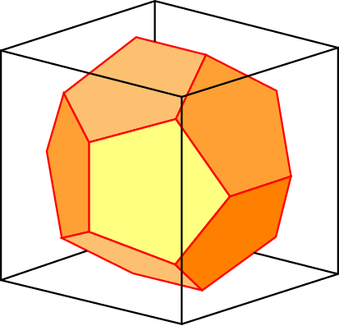
Куб и додекаэдр
В куб можно вписать додекаэдр так, что серединами ребер додекаэдра будут центры граней куба.

Slide 11
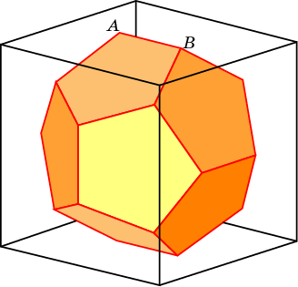
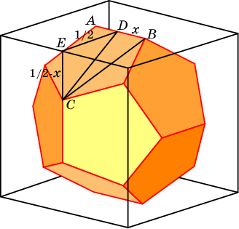


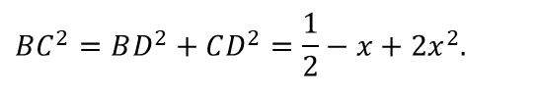
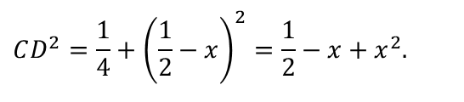
Упражнение 5
Впишем в куб додекаэдр. Для этого построим на гранях куба отрезки, параллельные ребрам и середины которых лежат в центрах граней. Одним из таких отрезков является отрезок AB. Соединим концы этих отрезков. В результате получим многогранник, гранями которого являются двадцать треугольников и в каждой вершине сходится пять ребер.
Какую длину должен иметь отрезок AB в единичном кубе, чтобы полученный многогранник был додекаэдром?
Решение. Обозначим x половину длины отрезка AB. Тогда
$$CD^{2}=\frac{1}{4}+{\left(\frac{1}{2}−x\right)}^{2}=\frac{1}{2}−x+x^{2}.$$
$$BC^{2}=BD^{2}+CD^{2}=\frac{1}{2}−x+2x^{2}.$$
Для того, чтобы грань была правильным
пятиугольником нужно, чтобы BC =
Решая соответствующее уравнение, находим
$$\frac{1+\sqrt{5}}{2}AB.$$
$$AB=\frac{3−\sqrt{5}}{2}=φ^{2}.$$
Notes:
В режиме слайдов ответ появляется после кликанья мышкой.

Slide 12
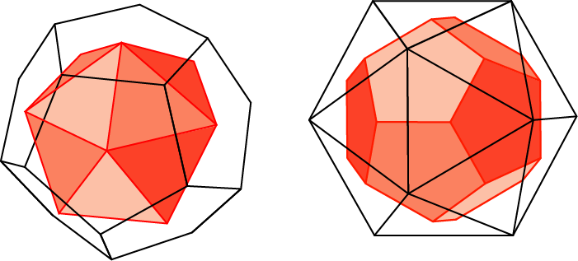
Додекаэдр и икосаэдр
В додекаэдр можно вписать икосаэдр. Вершинами икосаэдра являются центры граней додекаэдра. В свою очередь, центры граней икосаэдра образуют вершины вписанного в него додекаэдра.

Slide 13
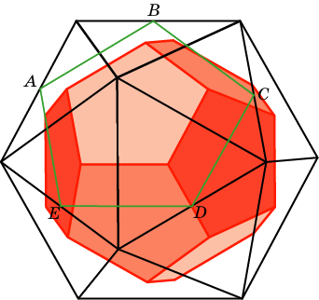
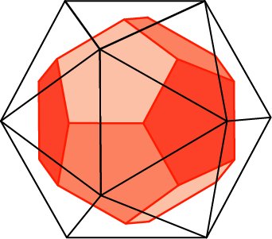
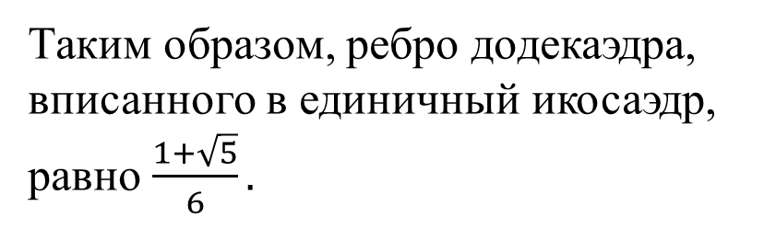


Упражнение 6
Найдите ребро додекаэдра, вписанного в единичный икосаэдр.
Решение. Пятиугольник ABCDE, с вершинами в серединах ребер икосаэдра, является правильным,
со стороной, равной
Грань додекаэдра подобна этому пятиугольнику с коэффициентом
$$\frac{1+\sqrt{5}}{4}.$$
$$\frac{2}{3}.$$
Таким образом, ребро додекаэдра, вписанного в единичный икосаэдр, равно $\frac{1+\sqrt{5}}{6}.$
Notes:
В режиме слайдов ответ появляется после кликанья мышкой.

Slide 14
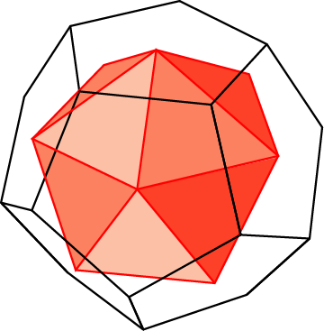

Упражнение 7
Найдите ребро икосаэдра, вписанного в единичный додекаэдр.
$$\frac{5+3\sqrt{5}}{10}.$$
Ответ:
Notes:
В режиме слайдов ответ появляется после кликанья мышкой.

Slide 15
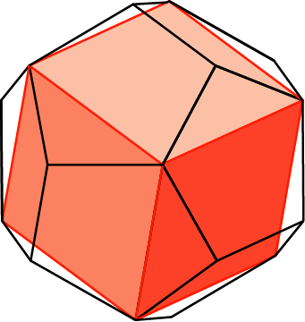
Додекаэдр и куб
Куб можно вписать в додекаэдр так, что вершинами куба будут некоторые вершины додекаэдра.
Notes:
В режиме слайдов ответ появляется после кликанья мышкой.

Slide 16

Упражнение 8
Найдите ребро куба, вписанного в единичный додекаэдр.
$$\frac{1+\sqrt{5}}{2}.$$
Ответ:
Notes:
В режиме слайдов ответ появляется после кликанья мышкой.

Slide 17
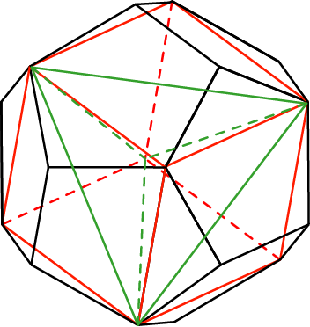
Додекаэдр и тетраэдр
В додекаэдр можно вписать куб так, что вершинами куба будут некоторые вершины додекаэдра. Вписывая в куб тетраэдр, получим тетраэдр, вписанный в додекаэдр. На рисунке ребра тетраэдра изображены зеленым цветом.
Notes:
В режиме слайдов ответ появляется после кликанья мышкой.

Slide 18

Упражнение 9
Найдите ребро тетраэдра, вписанного в единичный додекаэдр.
$$\frac{\sqrt{2}+\sqrt{10}}{2}.$$
Ответ:
Notes:
В режиме слайдов ответ появляется после кликанья мышкой.

Slide 19
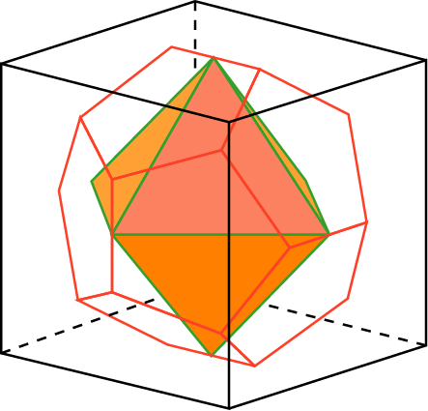
Додекаэдр и октаэдр
Октаэдр можно вписать в додекаэдр так, что вершинами октаэдра будут середины ребер додекаэдра.
Для этого сначала в куб вписываем октаэдр и додекаэдр. При этом октаэдр окажется вписанным в додекаэдр.

Slide 20
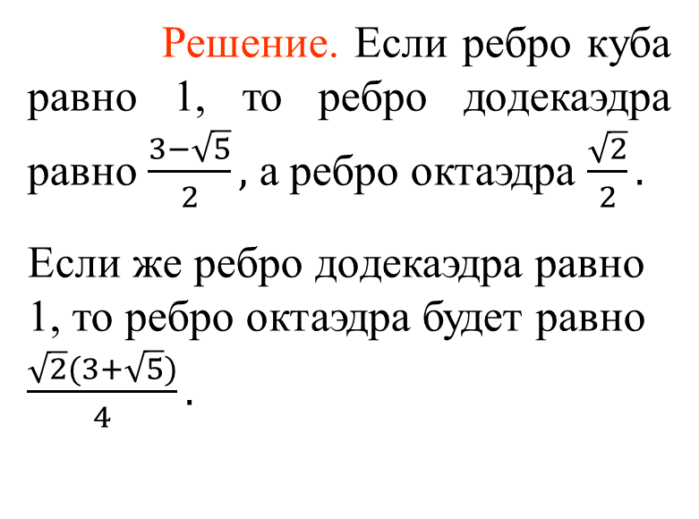
Упражнение 10
Найдите ребро октаэдра, вписанного в единичный додекаэдр.
Решение. Если ребро куба равно 1, то ребро додекаэдра равно $\frac{3−\sqrt{5}}{2},$ а ребро октаэдра $\frac{\sqrt{2}}{2}.$
Если же ребро додекаэдра равно 1, то ребро октаэдра будет равно $\frac{\sqrt{2}(3+\sqrt{5})}{4}.$
Notes:
В режиме слайдов ответ появляется после кликанья мышкой.

Slide 21
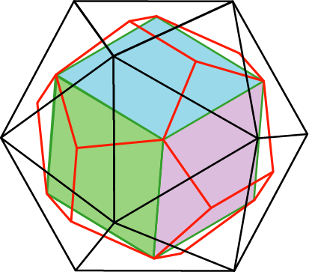
Икосаэдр и куб
В икосаэдр можно вписать додекаэдр, а в додекаэдр – куб. При этом куб будет вписан в икосаэдр. Его вершинами будут центры граней икосаэдра.

Slide 22


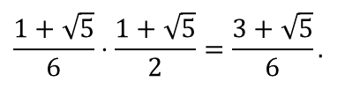
Упражнение 11
Найдите ребро куба, вписанного в единичный икосаэдр.
Решение. Если ребро икосаэдра равно 1, то ребро додекаэдра равно
Ребро куба, вписанного в этот додекаэдр, равно
$$\frac{1+\sqrt{5}}{6}.$$
$$\frac{1+\sqrt{5}}{6}⋅\frac{1+\sqrt{5}}{2}=\frac{3+\sqrt{5}}{6}.$$
Таким образом, ребро куба, вписанного в единичный икосаэдр равно
$$\frac{3+\sqrt{5}}{6}.$$

Slide 23
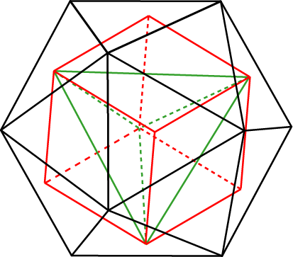
Икосаэдр и тетраэдр
В икосаэдр можно вписать куб так, что вершинами куба будут центры граней икосаэдра. Вписывая в куб тетраэдр, получим тетраэдр, вписанный в икосаэдр. На рисунке ребра тетраэдра изображены зеленым цветом.

Slide 24

Упражнение 12
Найдите ребро тетраэдра, вписанного в единичный икосаэдр.
$$\frac{3\sqrt{2}+\sqrt{10}}{6}.$$
Ответ:

Slide 25
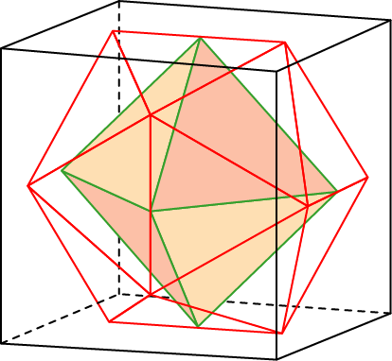
Икосаэдр и октаэдр
Октаэдр можно вписать в икосаэдр так, что вершинами октаэдра будут середины ребер икосаэдра.
Для этого сначала в куб вписываем октаэдр и икосаэдр. При этом октаэдр окажется вписанным в икосаэдр.

Slide 26



Упражнение 13
Найдите ребро октаэдра, вписанного в единичный икосаэдр.
Решение. Если ребро куба равно 1, то ребро икосаэдра равно
а ребро октаэдра
Если же ребро икосаэдра равно 1, то ребро октаэдра будет равно
$$\frac{−1+\sqrt{5}}{2},$$
$$\frac{\sqrt{2}}{2}.$$
$$\frac{\sqrt{2}(1+\sqrt{5})}{4}.$$
Notes:
В режиме слайдов ответ появляется после кликанья мышкой.

Slide 27
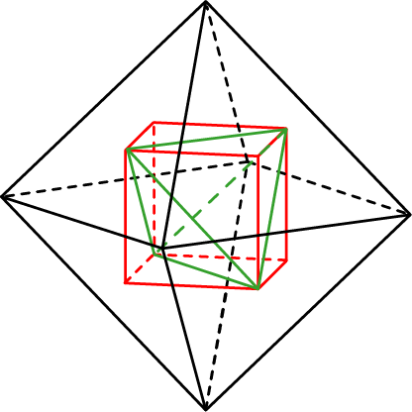
Октаэдр и тетраэдр
В октаэдр можно вписать куб так, что вершинами куба будут центры граней октаэдра. Вписывая в куб тетраэдр, получим тетраэдр, вписанный в октаэдр. На рисунке ребра тетраэдра изображены зеленым цветом.
Notes:
В режиме слайдов ответ появляется после кликанья мышкой.

Slide 28

Упражнение 14
Найдите ребро тетраэдра, вписанного в единичный октаэдр.
$$\frac{2}{3}.$$
Ответ:
Notes:
В режиме слайдов ответ появляется после кликанья мышкой.

Slide 29
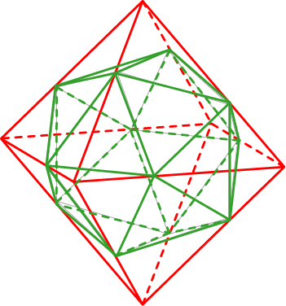
Октаэдр и икосаэдр
Икосаэдр можно вписать в октаэдр так, что центрами граней икосаэдра будут центры граней октаэдра.
Для этого сначала в октаэдр вписываем куб, а затем около куба описываем икосаэдр. При этом икосаэдр окажется вписанным в октаэдр.
В каком отношении вершины икосаэдра делят ребра тетраэдра?
Ответ: В золотом отношении.

Slide 30
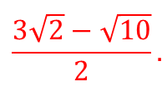
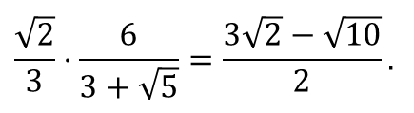

Упражнение 15
Найдите ребро икосаэдра, вписанного в единичный октаэдр.
Решение. Если ребро октаэдра равно 1, то ребро, вписанного в него куба, равно
Ребро икосаэдра, описанного около этого куба, будет равно
$$\frac{\sqrt{2}}{3}.$$
$$\frac{\sqrt{2}}{3}⋅\frac{6}{3+\sqrt{5}}=\frac{3\sqrt{2}−\sqrt{10}}{2}.$$
Таким образом, ребро икосаэдра, вписанного в единичный октаэдр, равно
$$\frac{3\sqrt{2}−\sqrt{10}}{2}.$$
Notes:
В режиме слайдов ответ появляется после кликанья мышкой.

Slide 31
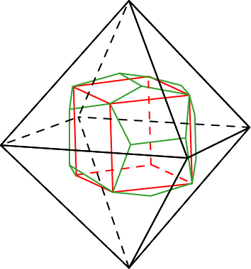
Октаэдр и додекаэдр
Додекаэдр можно вписать в октаэдр так, что вершинами додекаэдра будут центры граней октаэдра.
Для этого сначала в октаэдр вписываем куб, а затем около куба описываем додекаэдр. При этом додекаэдр окажется вписанным в октаэдр.

Slide 32

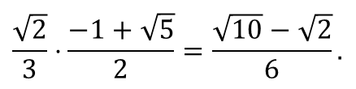

Упражнение 16
Найдите ребро додекаэдра, вписанного в единичный октаэдр.
Решение. Если ребро октаэдра равно 1, то ребро куба равно
Ребро додекаэдра, описанного около этого куба будет равно
$$\frac{\sqrt{2}}{3}.$$
$$\frac{\sqrt{2}}{3}⋅\frac{−1+\sqrt{5}}{2}=\frac{\sqrt{10}−\sqrt{2}}{6}.$$
Таким образом, ребро додекаэдра, вписанного в единичный октаэдр, равно
$$\frac{\sqrt{10}−\sqrt{2}}{6}.$$
Notes:
В режиме слайдов ответ появляется после кликанья мышкой.

Slide 33
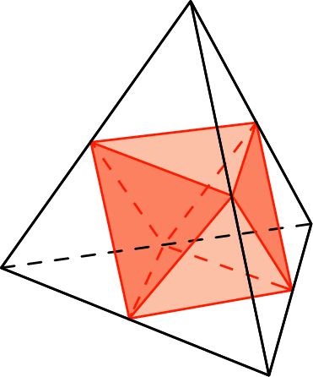
Тетраэдр и октаэдр
Октаэдр можно вписать в тетраэдр так, что вершинами октаэдра будут середины ребер тетраэдра.
Notes:
В режиме слайдов ответ появляется после кликанья мышкой.

Slide 34

Упражнение 17
Найдите ребро октаэдра, вписанного в единичный тетраэдр.
$$\frac{1}{2}.$$
Ответ:
Notes:
В режиме слайдов ответ появляется после кликанья мышкой.

Slide 35
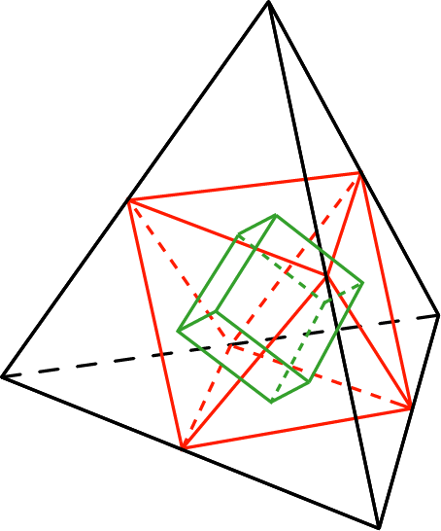
Тетраэдр и куб
Впишем в тетраэдр октаэдр, а в октаэдр куб. Тогда куб будет вписан в тетраэдр. Вершинами куба будут центры граней тетраэдра.
Notes:
В режиме слайдов ответ появляется после кликанья мышкой.

Slide 36

Упражнение 18
Найдите ребро куба, вписанного в единичный тетраэдр.
$$\frac{\sqrt{2}}{6}.$$
Ответ:
Notes:
В режиме слайдов ответ появляется после кликанья мышкой.

Slide 37
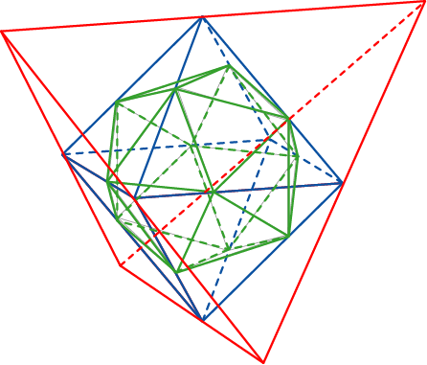
Тетраэдр и икосаэдр
Икосаэдр можно вписать в тетраэдр так, что центрами граней икосаэдра будут центры граней тетраэдра. Для этого сначала в тетраэдр вписываем октаэдр, а затем в октаэдр вписываем икосаэдр. При этом икосаэдр окажется вписанным в тетраэдр. Центрами граней икосаэдра будут центры граней тетраэдра.

Slide 38



Упражнение 19
Найдите ребро икосаэдра, вписанного в единичный тетраэдр.
Решение. Если ребро тетраэдра равно 1, то ребро октаэдра равно Ребро икосаэдра, вписанного в этот октаэдр, равно
$$\frac{1}{2}.$$
$$\frac{1}{2}⋅\frac{3\sqrt{2}−\sqrt{10}}{2}=\frac{3\sqrt{2}−\sqrt{10}}{4}.$$
$$\frac{3\sqrt{2}−\sqrt{10}}{4}.$$
Ответ:
Notes:
В режиме слайдов ответ появляется после кликанья мышкой.

Slide 39

Тетраэдр и додекаэдр
Впишем в тетраэдр октаэдр, а в октаэдр додекаэдр. Тогда додекаэдр будет вписан в тетраэдр. При этом вершинами додекаэдра будут центры граней тетраэдра.

Slide 40



Упражнение 20
Найдите ребро додекаэдра, вписанного в единичный тетраэдр.
Решение. Если ребро тетраэдра равно 1, то ребро октаэдра равно
Ребро додекаэдра, вписанного в октаэдр, равно
$$\frac{1}{2}.$$
$$\frac{1}{2}⋅\frac{\sqrt{10}−\sqrt{2}}{6}=\frac{\sqrt{10}−\sqrt{2}}{12}.$$
Таким образом, ребро додекаэдра, вписанного в единичный октаэдр, равно
$$\frac{\sqrt{10}−\sqrt{2}}{12}.$$
Notes:
В режиме слайдов ответ появляется после кликанья мышкой.

Slide 41

120 каскадов
Рассмотренные случаи показывают, что в любой правильный многогранник можно вписать все остальные правильные многогранники. Последовательно вписывая друг в друга правильные многогранники, получим так называемое каскадное вписывание.
В качестве первого можно взять один из пяти правильных многогранников. В качестве второго, вписанного в него многогранника, можно взять любой из оставшихся четырех правильных многогранников. В качестве третьего – любой из оставшихся трех. В качестве четвертого – любой из оставшихся двух. Пятым будет один оставшийся правильный многогранник. Таким образом, число всевозможных каскадов из различных правильных многогранников равно 5!=120.
На рисунке представлен каскад, в котором в качестве первого многогранника взят икосаэдр (красный), в него вписан додекаэдр (синий), затем куб (черный), далее тетраэдр (зеленый) и, наконец, октаэдр (розовый).

